Slide 1
CHÀO MỪNG CÁC EM ĐẾN VỚI BUỔI HỌC HÔM NAY
+
3-1

Slide 2
KHỞI ĐỘNG
#
Đội trưởng thông báo rằng: tỉ số phần trăm của số lao động giỏi và số người ở cả đội là 65%.
Thông báo đó có đúng không?
Loại Tổ | Giỏi | Khá | Đạt
Tổ 1 | 7 | 2 | 1
Tổ 2 | 6 | 2 | 2
Tổ 3 | 5 | 5 | 0
Tổ 4 | 6 | 1 | 3
Đội sản xuất đó có bao nhiêu người?
8
Bảng xếp loại thi đua bốn tổ lao động

Slide 3
BÀI 2: PHÂN TÍCH VÀ XỬ LÍ DỮ LIỆU (2 tiết)
5
2

Slide 4
NỘI DUNG BÀI HỌC
01
02
03
PHÂN TÍCH VÀ XỬ LÍ DỮ LIỆU ĐỂ RÚT RA KẾT LUẬN
TÍNH HỢP LÍ CỦA KẾT LUẬN THỐNG KÊ
LUYỆN TẬP – VẬN DỤNG

Slide 5
01
TIẾT 77- BÀI 2:
PHÂN TÍCH VÀ XỬ LÍ DỮ LIỆU (tiết 1)
+
PHÂN TÍCH VÀ XỬ LÍ DỮ LIỆU ĐỂ RÚT RA KẾT LUẬN
4

Slide 6
HĐ1
Đọc kĩ các nội dung sau:
1+1
Khi thu thập, tổ chức, phân loại, biểu diễn dữ liệu bằng bảng hoặc biểu đồ, ta cần phân tích và xử lí các dữ liệu đó để tìm ra những thông tin hữu ích và rút ra kết luận. Thông thường, quá trình phân tích và xử lí dữ liệu dựa trên tính toán và suy luận toán học.
Cần làm gì sau khi thu thập, tổ chức, phân loại, biểu diễn dữ liệu bằng bảng hoặc biểu đồ ?
Theo em tại sao ta cần phân tích và xử lí dữ lí dữ liệu?

Slide 7
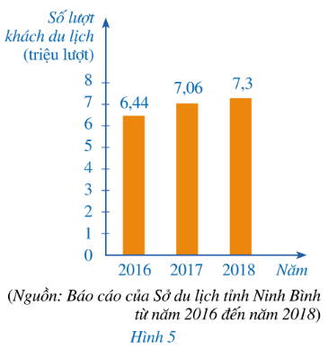

Biểu đồ cột ở Hình 5 biểu diễn số lượt khách du lịch (ước đạt) đến Ninh Bình trong các năm 2016, 2017, 2018
Ví dụ 1
a) Số lượt khách du lịch đến Ninh Bình trong năm 2017 tăng bao nhiêu phần trăm so với năm 2016 (làm tròn kết quả đến hàng phần mười)?
b) Số lượt khách du lịch đến Ninh Bình trong năm 2018 tăng bao nhiêu phần trăm so với năm 2017 (làm tròn kết quả đến hàng phần mười)?

Slide 8

Em hãy nêu lại công thức tính tỉ số phần trăm của hai số a và b.

Slide 9
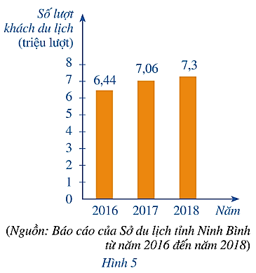
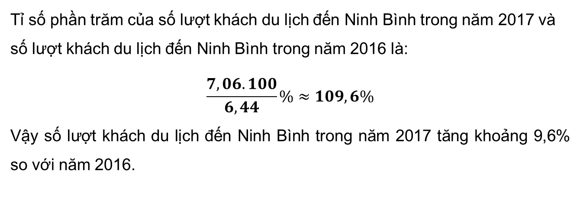
Tỉ số phần trăm của số lượt khách du lịch đến Ninh Bình trong năm 2017 và số lượt khách du lịch đến Ninh Bình trong năm 2016 là:
$$\frac{7,06.100}{6,44}\%≈109,6\%$$
Vậy số lượt khách du lịch đến Ninh Bình trong năm 2017 tăng khoảng 9,6% so với năm 2016.
a) Số lượt khách du lịch đến Ninh Bình trong năm 2017 tăng bao nhiêu phần trăm so với năm 2016 (làm tròn kết quả đến hàng phần mười)?

Slide 10
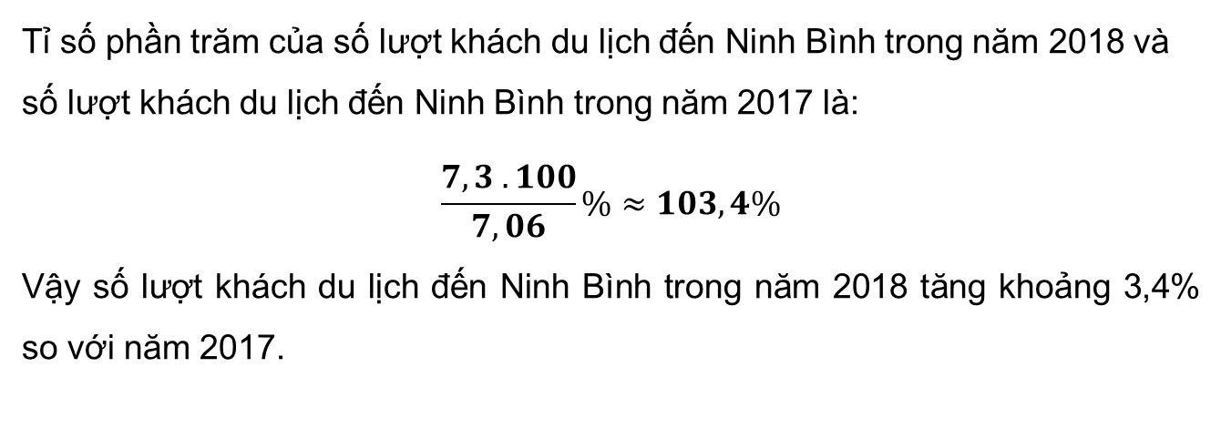
Tỉ số phần trăm của số lượt khách du lịch đến Ninh Bình trong năm 2018 và số lượt khách du lịch đến Ninh Bình trong năm 2017 là:
$$\frac{7,3 .100}{7,06}\%≈103,4\%$$
Vậy số lượt khách du lịch đến Ninh Bình trong năm 2018 tăng khoảng 3,4% so với năm 2017.
b) Số lượt khách du lịch đến Ninh Bình trong năm 2018 tăng bao nhiêu phần trăm so với năm 2017 (làm tròn kết quả đến hàng phần mười)?

Slide 11
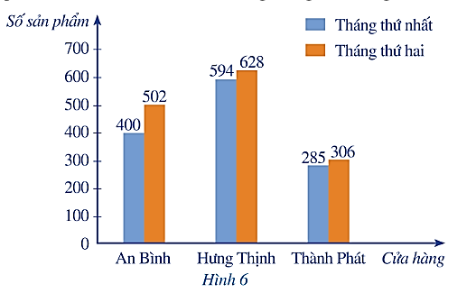
Ví dụ 2
Một công ty mới thành lập có ba cửa hàng bán sản phẩm. Biểu đồ cột kép ở Hình 6 biểu diễn số sản phẩm bán được của mỗi cửa hàng trong hai tháng đầu:
Cửa hàng nào bán được nhiều sản phẩm nhất trong tháng thứ nhất? Tháng thứ hai?

Slide 12
Trả lời:
Từ biểu đồ trên, ta thấy:
Trong các cột màu xanh của biểu đồ, cột màu xanh ứng với cửa hàng Hưng Thịnh có chiều cao lớn nhất. Vì thế, cửa hàng Hưng Thịnh bán được nhiều sản phẩm nhất trong tháng thứ nhất.
Trong các cột màu cam của biểu đồ, cột màu cam ứng với cửa hàng Hưng Thịnh có chiều cao lớn nhất. Vì thế, cửa hàng Hưng Thịnh bán được nhiều sản phẩm trong tháng thứ hai.

Slide 13
LUYỆN TẬP
#

Slide 14
Luyện tập: Giải bài toán nêu trong phần mở đầu
Đội trưởng thông báo rằng: tỉ số phần trăm của số lao động giỏi và số người ở cả đội là 65%.
Thông báo đó có đúng không?
Loại Tổ | Giỏi | Khá | Đạt
Tổ 1 | 7 | 2 | 1
Tổ 2 | 6 | 2 | 2
Tổ 3 | 5 | 5 | 0
Tổ 4 | 6 | 1 | 3
Đội sản xuất đó có bao nhiêu người?
+
Bảng xếp loại thi đua bốn tổ lao động

Slide 15
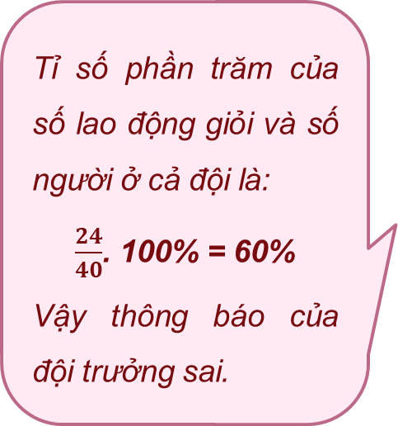
Luyện tập: Giải bài toán nêu trong phần mở đầu
Tỉ số phần trăm của số lao động giỏi và số người ở cả đội là:
$\frac{24}{40}$. 100% = 60%
Vậy thông báo của đội trưởng sai.
Loại Tổ | Giỏi | Khá | Đạt
Tổ 1 | 7 | 2 | 1
Tổ 2 | 6 | 2 | 2
Tổ 3 | 5 | 5 | 0
Tổ 4 | 6 | 1 | 3
Đội sản xuất đó có 40 người.
+
Bảng xếp loại thi đua bốn tổ lao động

Slide 16

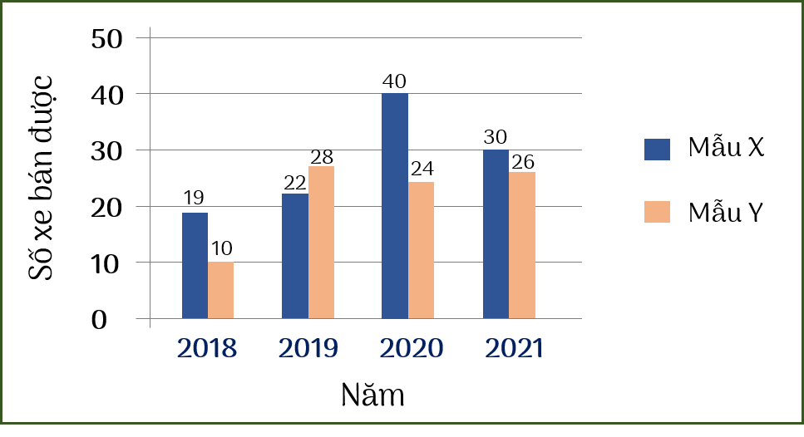


Câu 1. Biểu đồ cột kép sau đây biểu diễn số xe ô tô bán được của mẫu xe X và Y trong các năm từ 2018 đến 2021.
Tỉ số phần trăm giữa số xe mẫu Y bán được năm 2018 so với tổng số xe mẫu Y bán được trong bốn năm từ 2018 đến 2021 là:
A. 11,4%
C. 12,8%
B. 17,1%
D. 50%

Slide 17
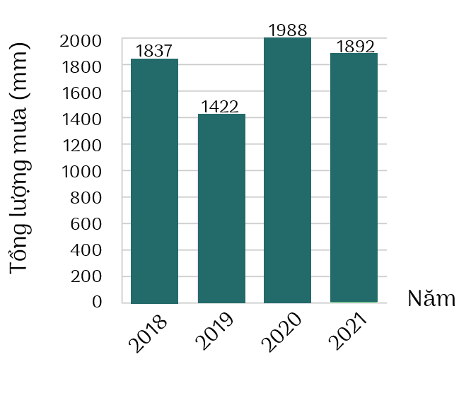
Câu 2. Biểu đồ dưới đây cho biết tổng lượng mưa tại một thành phố trong một số năm.
A. 1 427,8 mm
C. 1784,8 mm
B. 7139 mm
D. Đáp án sai 3

Slide 18
VẬN DỤNG
5

Slide 19
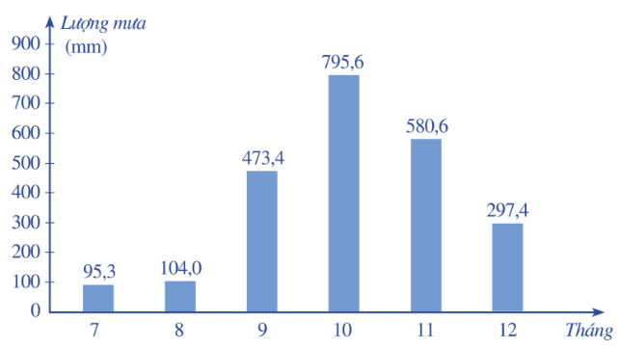
Bài 1. Biểu đồ Hình 7 biểu diễn lượng mưa tại trạm khí tượng Huế trong 6 tháng cuối năm dương lịch.
a) Nêu đối tượng thống kê và tiêu chí thống kê.
b) Lập bảng số liệu thống kê lượng mưa tại trạm khí tượng Huế theo mẫu sau:
Tháng | 7 | 8 | 9 | 10 | 11 | 12
Lượng mưa (mm) | ? | ? | ? | ? | ? | ?
c) Trong các tháng trên, tháng nào có lượng mưa nhiều nhất? Tháng nào có lượng mưa ít nhất?

Slide 20
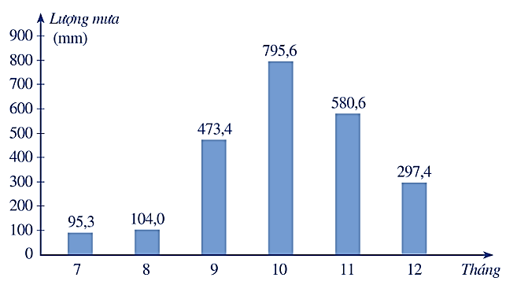
Kết quả:
a) Đối tượng thống kê và tiêu chí thống kê.
Đối tượng thống kê là các tháng cuối năm dương lịch: tháng 7, tháng 8, tháng 9, tháng 10, tháng 11, tháng 12.
- Tiêu chí thống kê: Lượng mưa (mm) tại trạm khí tượng Huế trong sáu tháng cuối năm dương lịch.

Slide 21
b) Bảng số liệu thống kê lượng mưa tại trạm khí tượng Huế:
Tháng | 7 | 8 | 9 | 10 | 11 | 12
Lượng mưa (mm)
95,3
104,0
473,4
795,6
580,6
297,4

Slide 22
c) Ta thấy:
95,3 < 104,0 < 297,4 < 473,4 < 580,6 < 795,6 (mm)
Vậy lượng mưa tại trạm khí tượng Huế vào: tháng 7 < tháng 8 < tháng 12 < tháng 9 < tháng 11 < tháng 10
Hay trong các tháng trên, tháng 10 có lượng mưa lớn nhất, tháng 7 có lượng mưa ít nhất.

Slide 23
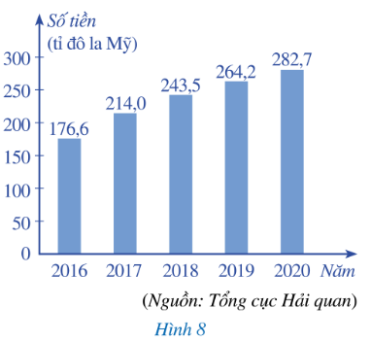
Bài 2. Nền kinh tế Việt Nam ngày càng hội nhập sâu rộng với nền kinh tế thế giới. Biểu đồ cột ở Hình 8 biểu diễn kim ngạch xuất khẩu hàng hóa của Việt Nam trong các năm 2016, 2017, 2018, 2019, 2020.
a. Kim ngạch xuất khẩu hàng hóa năm 2019 tăng bao nhiêu phần trăm so với năm 2018 (làm tròn kết quả đến hàng phần mười)?
b. Kim ngạch xuất khẩu hàng hóa năm 2020 tăng bao nhiêu phần trăm so với năm 2019 (làm tròn kết quả đến hàng phần mười)?

Slide 24
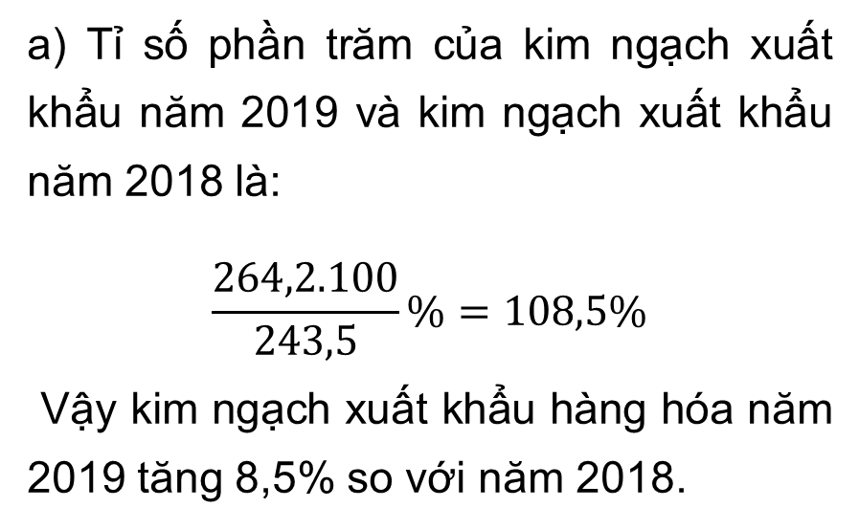
a) Tỉ số phần trăm của kim ngạch xuất khẩu năm 2019 và kim ngạch xuất khẩu năm 2018 là:
$$\frac{264,2.100}{243,5}\%=108,5\%$$
Vậy kim ngạch xuất khẩu hàng hóa năm 2019 tăng 8,5% so với năm 2018.

Slide 25
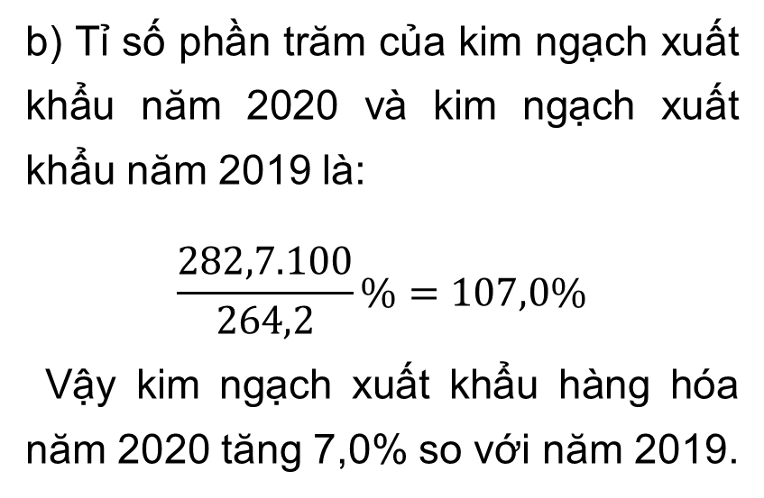
b) Tỉ số phần trăm của kim ngạch xuất khẩu năm 2020 và kim ngạch xuất khẩu năm 2019 là:
$$\frac{282,7.100}{264,2}\%=107,0\%$$
Vậy kim ngạch xuất khẩu hàng hóa năm 2020 tăng 7,0% so với năm 2019.

Slide 26
HƯỚNG DẪN VỀ NHÀ
+
Ghi nhớ kiến thức trong bài.
Đọc VD1, VD2, làm BT 5, 6 (SBT/Trang 7, 8, 9, 10)
Chuẩn bị bài mới
“ II. Tính hợp lí của kết luận thống kê.”
3+2

Slide 27

CẢM ƠN CÁC EM ĐÃ CHÚ Ý BÀI GIẢNG!

